Slide 1




TRƯỜNG TIỂU HỌC ……
CHÀO MỪNG QUÝ THẦY CÔ
VỀ DỰ GIỜ THĂM LỚP
Môn Tiếng Việt lớp 3
BÀI 31: NGƯỜI LÀM ĐỒ CHƠI(T3)
Giáo viên:
Lớp: 3

Slide 2
Thứ……ngày…..tháng…..năm…….
TIẾNG VIỆT
Bài 31: NGƯỜI LÀM ĐỒ CHƠI (T3)
1. Nghe – Viết.
Người làm đồ chơi
Bác Nhân, hàng xóm nhà tôi, là một người làm đồ chơi bằng bột màu. Ở ngoài phố, cái sào nứa cắm đồ chơi của bác dựng chỗ nào là chỗ ấy, các bạn nhỏ xúm lại. Từ những ngón tay đen sạm và thô nháp của bác Nhân hiện ra những con rồng đang múa, những con vịt ngây thơ, chậm chạp, những con gà tinh nhanh, chăm chỉ,…

Slide 3
Thứ……ngày…..tháng…..năm…….
TIẾNG VIỆT
Bài 31: NGƯỜI LÀM ĐỒ CHƠI (T3)
2. Viết từ khó.
Sào nứa, xúm lại, đen sạm, thô nháp
3. Đổi vở, soát lỗi cho nhau.
Hai bạn trong bàn đổi vở và soát lỗi cho nhau.

Slide 4
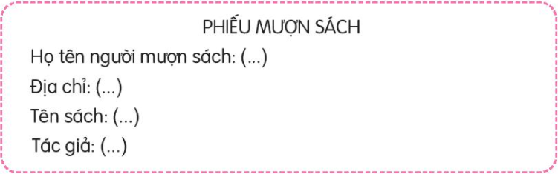
Thứ……ngày…..tháng…..năm…….
TIẾNG VIỆT
Bài 31: NGƯỜI LÀM ĐỒ CHƠI (T3)
4. Luyện tập.
Em muốn mượn sách ở thư viện của khu phố. Hãy viết thông tin vào phiếu mượn sách theo mẫu:

Slide 5
Thứ……ngày…..tháng…..năm…….
TIẾNG VIỆT
Bài 31: NGƯỜI LÀM ĐỒ CHƠI (T3)
4. Luyện tập.
Em lựa chọn cuốn sách mà mình muốn mượn và điền thông tin vào phiếu mượn sách.
PHIẾU MƯỢN SÁCH
Họ tên người mượn sách: Lê Nguyễn Tuấn Tú
Địa chỉ: số nhà B2, khu tập thể Thành Công
Tên sách: Dế Mèn phiêu lưu kí
Tác giả: Tô Hoài

Slide 6
Thứ……ngày…..tháng…..năm…….
TIẾNG VIỆT
Bài 31: NGƯỜI LÀM ĐỒ CHƠI (T3)
5. Vận dụng.
Làm một đồ chơi mà em thích (gấp, cắt, dán, nặn,…) và giới thiệu đồ chơi đó với người thân.

Slide 7
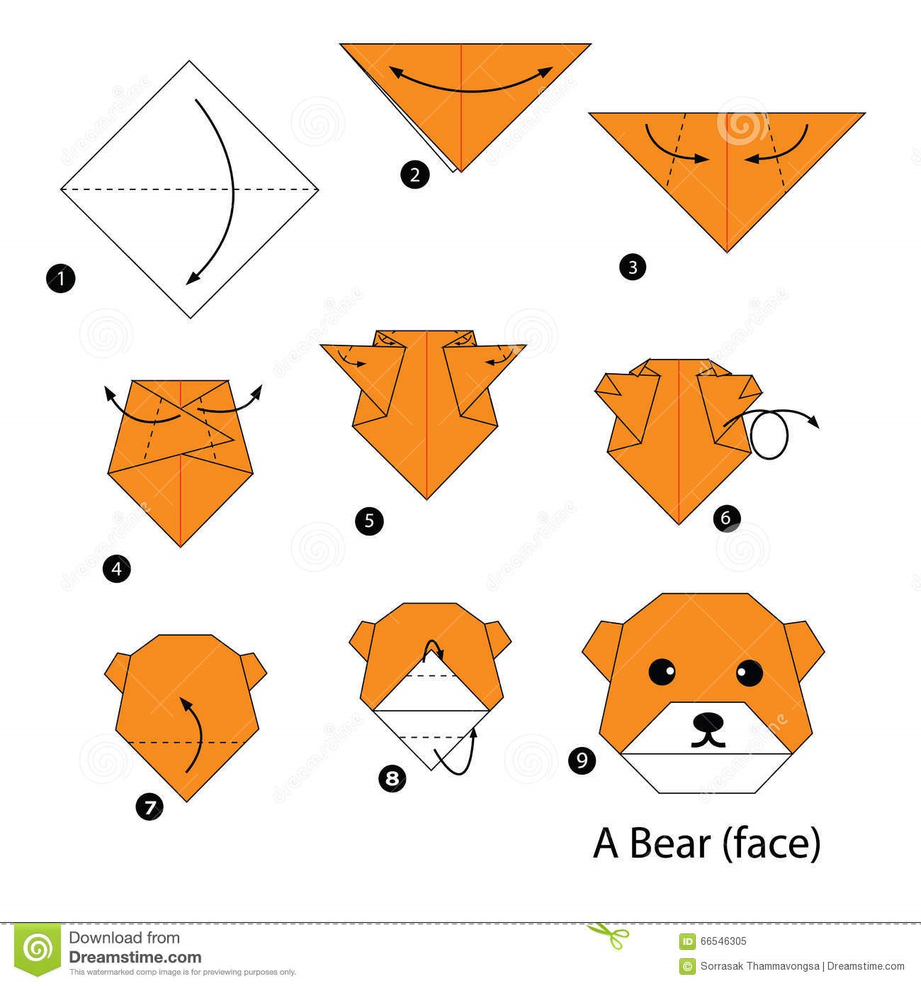

Slide 8

XIN CHÂN THÀNH CẢM ƠN
QUÝ THẦY CÔ GIÁO VÀ CÁC EM
Notes:
8

